Slide 1
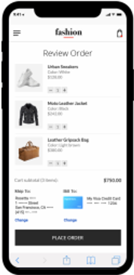
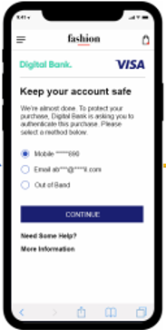
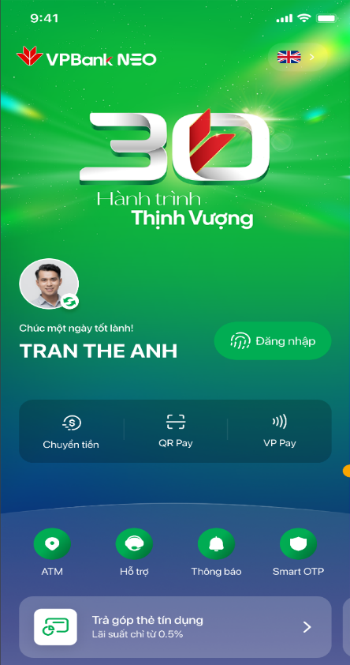
HƯỚNG DẪN SỬ DỤNG PHƯƠNG THỨC THANH TOÁN OUT OF BAND (OOB)
I/ Đối với điện thoại
Bước 1: Qúy khách lựa chọn sản phẩm cần thanh toán bằng thẻ quốc tế phát hành bởi VPBank tại ứng dụng
Bước 2: Chọn phương thức xác thực Out Of Band
Bước 3: Khách hàng nhận được thông báo từ VPBank NEO về hãy bấm vào thông báo để xác thực giao dịch
Bước 4: Sau khi khách hàng vào thông báo, màn hình sẽ dẫn đến màn hình chính của app VPBank NEO, quý khách hãy login vào app.

Slide 2
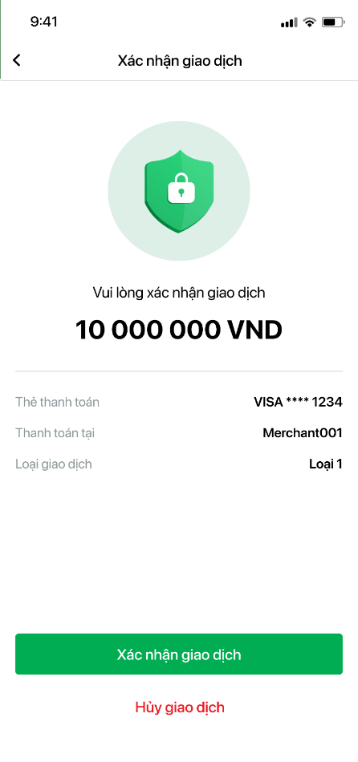
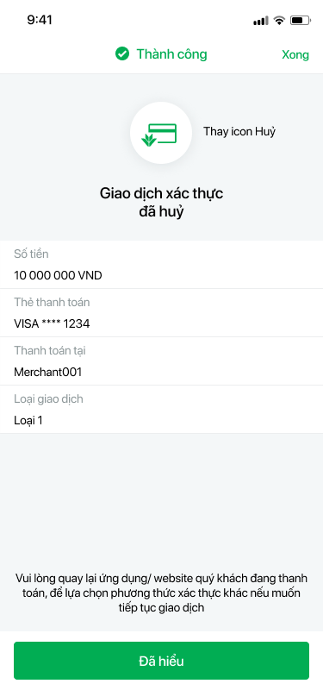
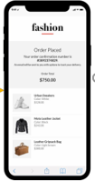
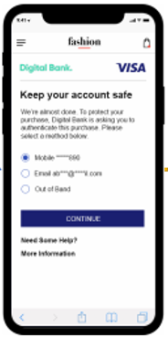
HƯỚNG DẪN SỬ DỤNG PHƯƠNG THỨC THANH TOÁN OUT OF BAND (OOB)
I/ Đối với điện thoại
Bước 5: Màn hình hiển thị thông tin về giao dịch bạn muốn giao dịch, hãy bấm xác nhận giao dịch hoặc hủy giao dịch
Bước 6.1 Nếu quý khách bấm xác nhận giao dịch màn hình sẽ hiển thị “ Giao dịch xác thực thành công”, quý khách hãy vui lòng quay lại ứng dụng bạn đang thanh toán để hoàn thành giao dịch
Bước 6.2 Nếu quý khách bấm “ Hủy giao dịch” màn hình sẽ hiển thị “ Giao dịch xác thực đã hủy”, quý khách vui lòng quay trở lại ứng dụng để chọn phương thức xác thực khác nếu muốn tiếp tục giao dịch
Bước 7.1: Sau khi quay lại ứng dụng, Màn hình hiển thị hoàn tất thanh toán tại ứng dụng
Bước 7.2: Sau khi quay lại ứng dụng, quý khách chọn phương thức xác thực khác nếu muốn tiếp tục giao dịch

Slide 3
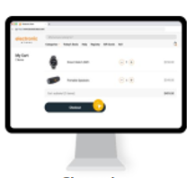
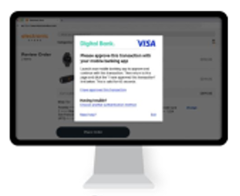
HƯỚNG DẪN SỬ DỤNG PHƯƠNG THỨC THANH TOÁN OUT OF BAND (OOB)
II/ Đối với Máy Tính
Bước 1: Qúy khách lựa chọn sản phẩm cần thanh toán bằng thẻ tín dụng VPBank tại Website
Bước 2: Chọn phương thức xác thực Out Of Band
Bước 3: Khách hàng nhận được thông báo từ VPBank NEO về hãy bấm vào thông báo để xác thực giao dịch
Bước 4: Sau khi khách hàng vào thông báo, màn hình sẽ dẫn đến màn hình chính của app VPBank NEO, quý khách hãy login vào app.

Slide 4
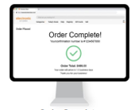
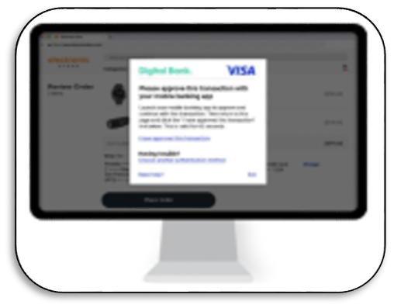
HƯỚNG DẪN SỬ DỤNG PHƯƠNG THỨC THANH TOÁN OUT OF BAND (OOB)
II/ Đối với máy tính
Bước 5: Màn hình hiển thị thông tin về giao dịch bạn muốn giao dịch, hãy bấm xác nhận giao dịch hoặc hủy giao dịch
Bước 6.1 Nếu quý khách bấm xác nhận giao dịch màn hình sẽ hiển thị “ Giao dịch xác thực thành công”, quý khách hãy vui lòng quay lại ứng dụng bạn đang thanh toán để hoàn thành giao dịch
Bước 6.2 Nếu quý khách bấm “ Hủy giao dịch” màn hình sẽ hiển thị “ Giao dịch xác thực đã hủy”, quý khách vui lòng quay trở lại ứng dụng để chọn phương thức xác thực khác nếu muốn tiếp tục giao dịch
Bước 7.1: Sau khi quay lại ứng dụng, Màn hình hiển thị hoàn tất thanh toán tại website
Bước 7.2: Sau khi quay lại ứng dụng, quý khách chọn phương thức xác thực khác nếu muốn tiếp tục giao dịch

